Slide 1
Curso:
Disciplina: Linguagem de Programação JAVA
Professor: Oswaldo Borges Peres.
Dia: 10/06/2022

Slide 2

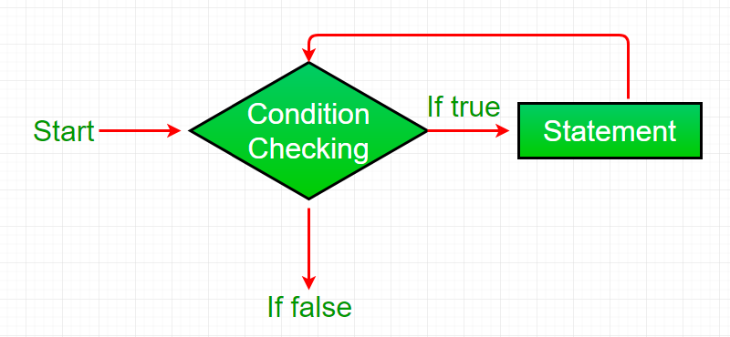
While

Slide 3

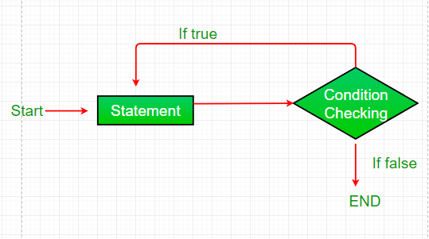
Do...while

Slide 4

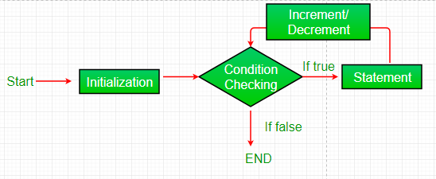
For

Slide 5

For

